Slide 1
第1章 电路元件和电路定律
(circuit elements)
(circuit laws)
重点：
1. 电压(Voltage) 、电流(Current)的参考方向
2. 电路元件特性
3. 基尔霍夫定律

Slide 2
1.1 电路和电路模型（model)
1. 实际电路
实际电路：由电工设备和电气器件按预期目的连接构成的电流的通路。电路主要由电源、负载、连接导线及开关等构成.其功能为能量的传输、分配与转换；信息的传递与处理
电源(source)：提供能量或信号。 比如发电机、电池、电信号 发生器等。在电源作用下，电路中会产生电压、电流。故电源又称激励源。电压、电流称响应。
负载(load)：用电设备。将电能转化为其它形式的能量，或对信号进行处理.
导线(line)、开关（switch)等：将电源与负载接成通路.

Slide 3





2. 电路模型 (circuit model)
电路图
开关
灯泡
电池
导线
将实际电路中的元件由元件的模型（理想元件及其组合）来代替，就可得到实际电路的电路模型。简称电路。 *电路模型是由理想电路元件构成的。
电路模型
根据实际电路元件所具备的电磁性质所设想的具有某种单一电磁性质的元件，其u，i关系可用简单的数学式子严格表示。
理想电路元件

Slide 4
几种基本的电路元件：
电阻元件：表示消耗电能的元件
电感元件：表示产生磁场，储存磁场能量的元件
电容元件：表示产生电场，储存电场能量的元件
电源元件：表示各种将其它形式的能量转变成电能的元件
注
具有相同的主要电磁性能的实际电路部件，
在一定条件下可用同一模型表示；
同一实际电路部件在不同的应用条件下，其
模型可以有不同的形式

Slide 5



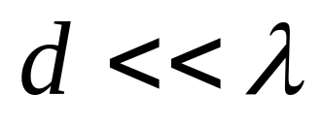
例
3. 集总参数电路
由集总元件构成的电路
集总元件
假定发生的电磁过程都集中在元件内部进行
集总条件

Slide 6
集总参数元件与集总参数电路
集总参数元件：在任何时刻,流入二端元件的一个端子的电流一定等于从另一个端子流出的电流,两个端子之间的电压为单值量.
集总参数电路：由集总参数元件构成的电路。
*与分布参数电路相对。本课程主要针对集中参数电路。
一个实际电路要能用集总参数电路模拟，要满足如下条件：即实际电路的尺寸必须远小于电路工作频率下的电磁波的波长。
已知电磁波的传播速度与光速相同，即
v=3×105 km/s (千米/秒)
(1) 若电路的工作频率为f=50 Hz，则
周期 T = 1/f = 1/50 = 0.02 s
波长 λ = 3×105 ×0.02=6000 km
一般电路尺寸远小于λ 。能用集总参数电路模拟。
(2) 若电路的工作频率为 f=50 MHz，则
周期 T = 1/f = 0.02×10–6 s
波长 λ = 3×105 ×0.02×10–6 = 6 m
一般电路尺寸均与λ 可比。不能视为集总参数电路。

Slide 7
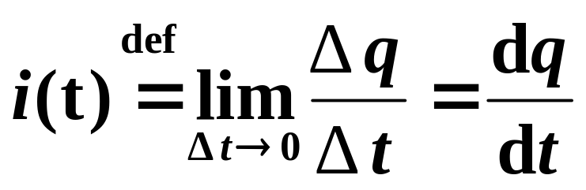
1.2 电流和电压的参考方向
(reference direction)
电路中的主要物理量有电压、电流、电荷、磁链、能量、电功率等。在线性电路分析中人们主要关心的物理量是电流、电压和功率。
1. 电流的参考方向 (current reference direction)
电流
带电粒子有规则的定向运动
电流强度
单位时间内通过导体横截面的电荷量

Slide 8
1kA=10³A
1mA=10⁻³A
1 μ A=10⁻⁶A
单位
A（安培）、kA、mA、μA
方向
规定正电荷的运动方向为电流的实际方向
元件(导线)中电流流动的实际方向只有两种可能:
⊕
实际方向
A
B
⊕
实际方向
A
B
复杂电路或电路中的电流随时间变化时，电流的实际方向往往很难事先判断
问题

Slide 9
参考方向
任意假定一个正电荷运动的方向即为电流的参考方向。
电流(代数量)
i 参考方向
大小
A
B
方向(正负）
电流的参考方向与实际方向的关系：
i 参考方向
i 参考方向
A
B
A
B
实际方向
实际方向
i > 0
i < 0

Slide 10
电流参考方向的两种表示：
• 用箭头表示：箭头的指向为电流的参考方向。
i
A
B
• 用双下标表示：如 i_{AB} , 电流的参考方向由A指向B。
i_{AB}
A
B

Slide 11
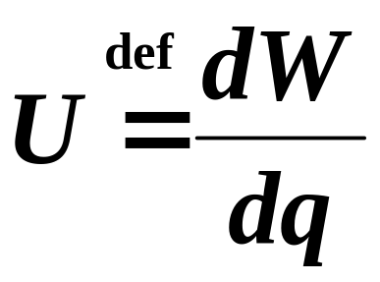
2. 电压的参考方向 (voltage reference )direction)
电位ϕ
单位正电荷q 从电路中一点移至参考点（ϕ＝0）时电场力做功的大小
电压U
单位正电荷q 从电路中一点移至另一点时电场力做功（W）的大小
实际电压方向
电位真正降低的方向
单位：V (伏)、kV、mV、μV

Slide 12


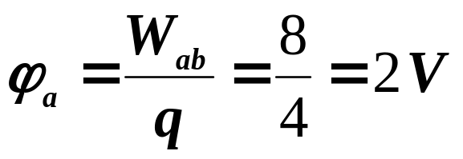

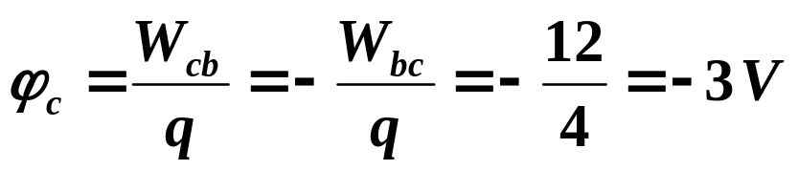
例
已知：4C正电荷由a点均匀移动至b点电场力做功8J，由b点移动到c点电场力做功为12J，
(1) 若以b点为参考点，求a、b、c点的电位和电压U_{ab}、U _{bc};
(2) 若以c点为参考点，再求以上各值
b
a
c
解
(1)
以b点为电位参考点

Slide 13
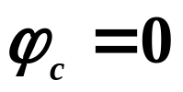
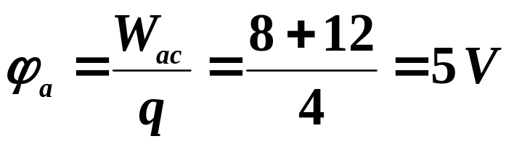
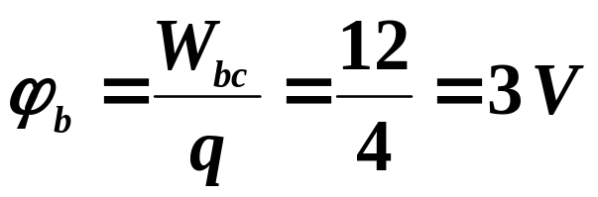


解
(2)
以c点为电位参考点
a
b
c
结论
电路中电位参考点可任意选择；参考点一经选定，电路中
各点的电位值就是唯一的；当选择不同的电位参考点时，
电路中各点电位值将改变，但任意两点间电压保持不变。

Slide 14
复杂电路或交变电路中，两点间电压的实际方向往往不易判别，给实际电路问题的分析计算带来困难。
问题
电压(降)的参考方向
假设的电压降低之方向
参考方向
U
参考方向
U
+
–
+
–
+
实际方向
实际方向
+
U
< 0
U
> 0

Slide 15
电压参考方向的三种表示方式：
(1) 用箭头表示
U
(2) 用正负极性表示
+
U
(3) 用双下标表示
U_{AB}
A
B

Slide 16
3. 关联参考方向
元件或支路的u，i 采用相同的参考方向称之为关联参考
方向。反之，称为非关联参考方向。
i
i
+
U
-
-
+
U
关联参考方向
非关联参考方向

Slide 17
例
i
电压电流参考方向如图中所标，问：对A、B两部分电路电压电流参考方向关联否？
＋
A
A
U
B
B
答： A 电压、电流参考方向非关联；
B 电压、电流参考方向关联。
－
注
(1) 分析电路前必须选定电压和电流的参考方向。
(2) 参考方向一经选定，必须在图中相应位置标注 (包括方向和符号），在计算过程中不得任意改变。
（3）参考方向不同时，其表达式相差一负号，但实际
方向不变。

Slide 18
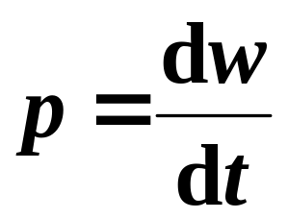
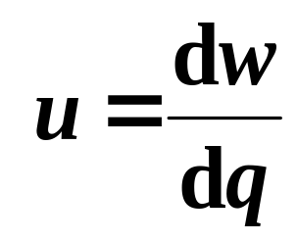
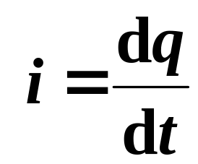
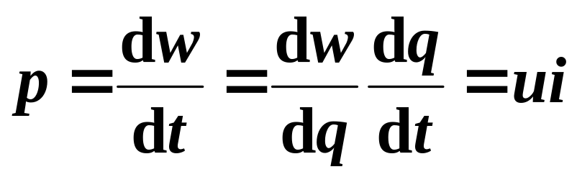
1.3 电路元件的功率 (power)
1. 电功率
单位时间内电场力所做的功。
功率的单位：W (瓦) (Watt，瓦特)
能量的单位： J (焦) (Joule，焦耳)

Slide 19
2. 电路吸收或发出功率的判断
u, i 取关联参考方向
+
P吸=ui 表示元件吸收的功率
P吸>0 吸收正功率 (实际吸收)
u
P吸<0 吸收负功率 (实际发出)
i
-
u, i 取非关联参考方向
-
p发= ui 表示元件发出的功率
u
P发>0 发出正功率 (实际发出)
i
P发<0 发出负功率 (实际吸收)
+

Slide 20





例
U1
U6
－
+
+
求图示电路中各方框所代表的元件消耗或产生的功率。已知： U1=1V, U2= -3V,
U3=8V, U4= -4V,
U5=7V, U6= -3V
I1=2A, I2=1A,
I3= -1A
1
6
I1
+
－
+
2
4
5
U2
U4
U5
－
－
+
I2
I3
3
－
解
+
U3
注
对一完整的电路，发出的功率＝消耗的功率

Slide 21
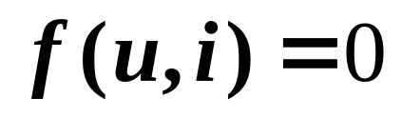
1.4 电阻元件 (resistor)
1. 定义
对电流呈现阻力的元件。其伏安关系用u～i平面的一条曲线来描述：
电阻元件
u
伏安
特性
i
2. 线性定常电阻元件
任何时刻端电压与其电流成正比的电阻元件。
R
电路符号

Slide 22
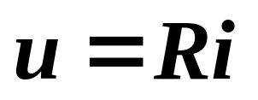
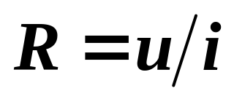
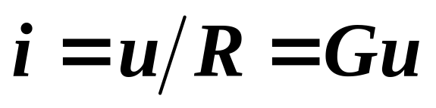
u～i 关系
满足欧姆定律 (Ohm’s Law)
u
i
伏安特性为一条过原点的直线
u、i 取关联参考方向
R
i
+
－
u
单位
R 称为电阻，单位：Ω (欧) (Ohm，欧姆)
G 称为电导，单位： S(西门子) (Siemens，西门子)

Slide 23
注
(1) 只适用于线性电阻，( R 为常数）
(2) 如电阻上的电压与电流参考方向非关联
公式中应冠以负号
欧姆定律
(3) 说明线性电阻是无记忆的元件
R
i
-
+
u
则欧姆定律写为
u = –R i i = –G u
公式和参考方向必须配套使用！

Slide 24
3. 功率和能量Power & Energy
功率：
R
P吸 = u i= i²R =u² / R
i
-
+
u
P吸 = –u i= –(–R i) i= i² R
= –u(–u/ R) = u²/ R
R
i
-
+
u
上述结果说明电阻元件在任何时刻总是消耗功率的。

Slide 25





能量：
可用功表示。从 t 到t₀电阻消耗的能量：
4. 电阻的开路与短路
短路
u
+
i
u
i
R
–
开路

Slide 26

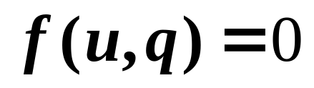
1.6 电容元件 (capacitor)
q+
q
_
电容器
在外电源作用下，
ε
两极板上分别带上等量异号电荷，撤去电源，板上电荷仍可长久地集聚下去，是一种储存电能的部件。
1。定义
u
储存电能的元件。其特性可用u～q 平面上的一条曲线来描述
电容元件
q
库伏
特性

Slide 27
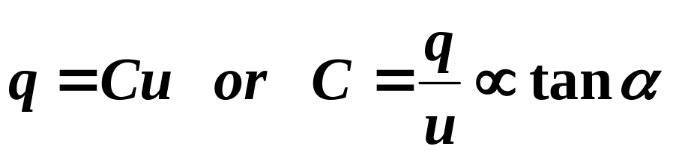
2. 线性定常电容元件
任何时刻，电容元件极板上的电荷q与电压 u 成正比。q ~ u 特性是过原点的直线
q
α
C
O
u
电路符号
+q
-q
＋
－
u
C 称为电容器的电容, 单位：F (法) (Farad，法拉), 常用μF，p F等表示。
单位

Slide 28
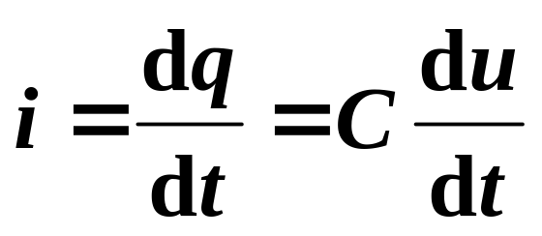
线性电容的电压、电流关系
电容元件VCR的微分关系
C
i
＋
－
u
u、i 取关联参考方向
表明：
（1）i 的大小取决于 u 的变化率, 与 u 的大小无关，
电容是动态元件；
(2) 当 u 为常数(直流)时，i =0。电容相当于开路，电容
有隔断直流作用；
实际电路中通过电容的电流 i为有限值，则电容电压u
必定是时间的连续函数.

Slide 29
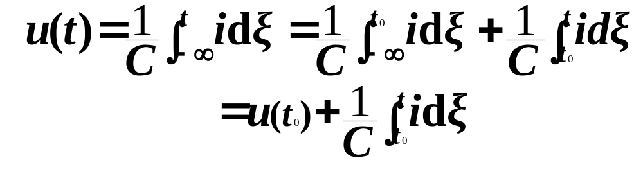
电容元件VCR的积分关系
表明
电容元件有记忆电流的作用，故称电容为记忆元件
注
（1）当 u，i为非关联方向时，上述微分和积分表达式前要冠以负号 ;
（2）上式中u(t₀)称为电容电压的初始值，它反映电容初始时刻的储能状况，也称为初始状态。

Slide 30
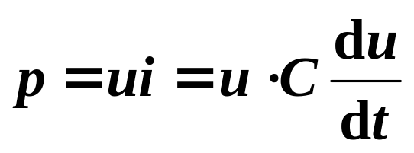
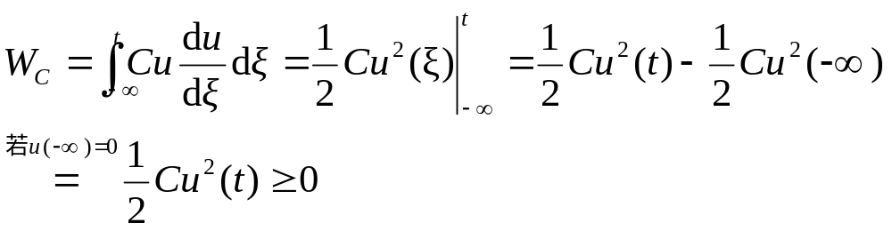
3. 电容的功率和储能
u、 i 取关联参考方向
功率
电容的储能

Slide 31
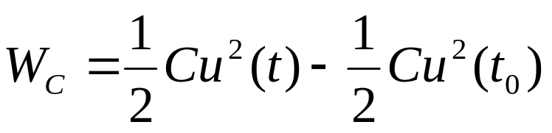
从t₀到 t 电容储能的变化量：
（1）电容的储能只与当时的电压值有关，电容
电压不能跃变，反映了储能不能跃变；
（2）电容储存的能量一定大于或等于零。
（3）电容能在一段时间内吸收外部供给的能量转化为电场能量储存起来，在另一段时间内又把能量释放回电路，因此电容元件是无源元件、是储能元件，它本身不消耗能量。
表明

Slide 32
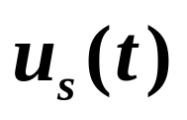
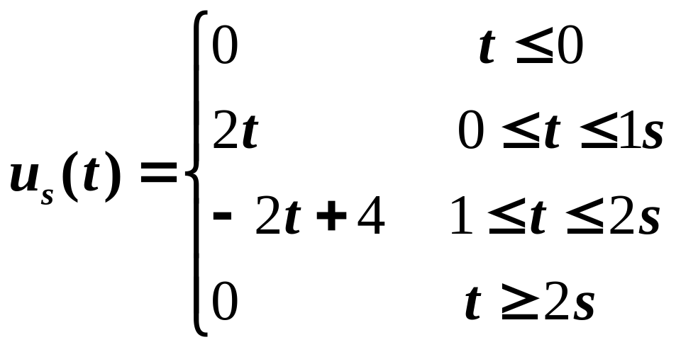
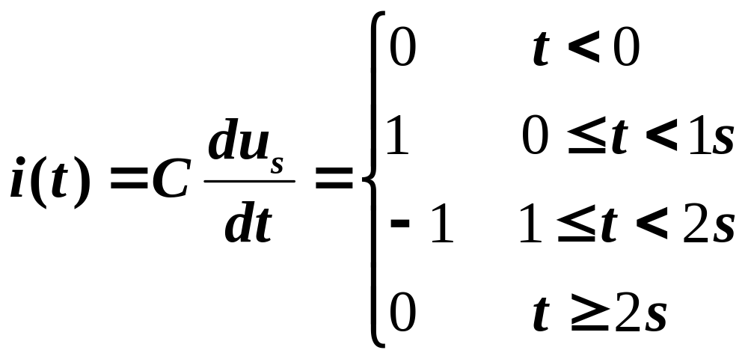
例
求电流i、电容电压u.。
i
＋
u_{S} (t)的函数表示式为:
C
0.5F
解
－
u/V
电源波形
2
解得电流
0
1
2
t /s
i/A
1
1
2
t /s
-1

Slide 33
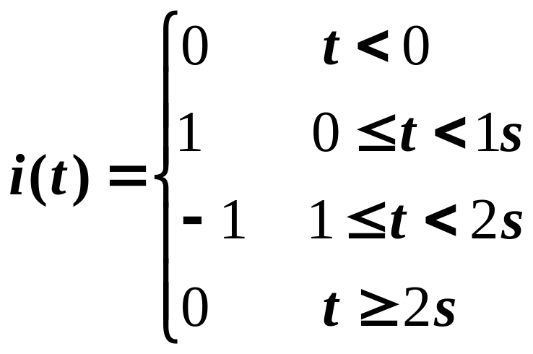
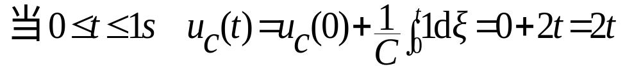

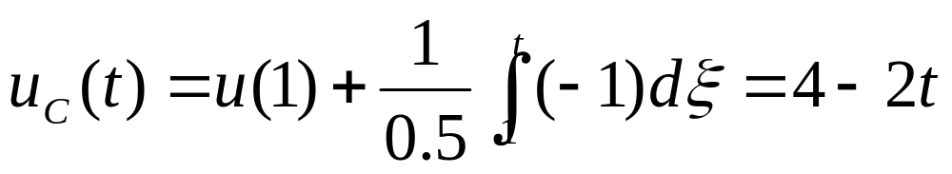
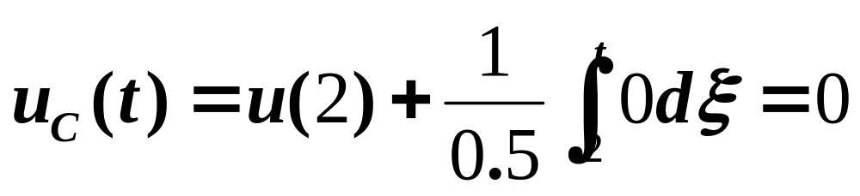

若已知电流求电容电压，有
i/A
1
1
2
t /s
-1

Slide 34
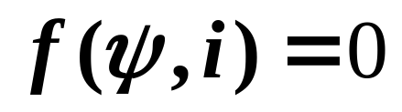
1.5 电感元件 (inductor)
ψ（t)＝N Φ(t)
电感器
把金属导线绕在一骨架上构成一实际电感器，当电流通过线圈时，将产生磁通，是一种储存磁能的部件
i (t)
+
u (t)
-
1。定义
ψ
储存磁能的元件。其特性可用ψ～i 平面上的一条曲线来描述
电感元件
i
韦安
特性

Slide 35
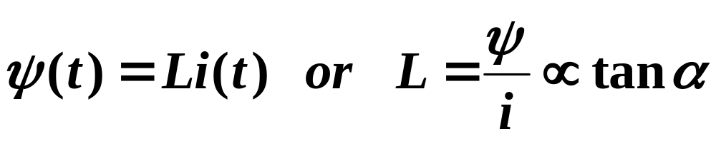

2. 线性定常电感元件
任何时刻，通过电感元件的电流i与其磁链ψ 成正比。 ψ ~ i 特性是过原点的直线
ψ
α
O
i
电路符号
i
L
+
u (t)
-
L 称为电感器的自感系数, L的单位：H (亨) (Henry，亨利)，常用μH，m H表示。
单位

Slide 36
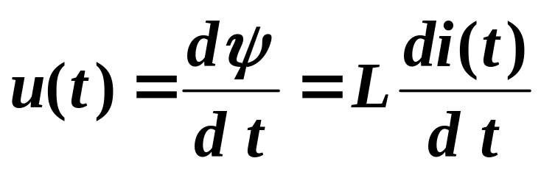
线性电感的电压、电流关系
电感元件VCR的微分关系
i
L
根据电磁感应定律与楞次定律
+
u (t)
-
u、i 取关联参考方向
表明：
(1) 电感电压u 的大小取决于i 的变化率, 与i 的大小无关，电感是动态元件；
(2) 当i为常数(直流)时，u =0。电感相当于短路；
实际电路中电感的电压 u为有限值，则电感电流i
不能跃变，必定是时间的连续函数.

Slide 37
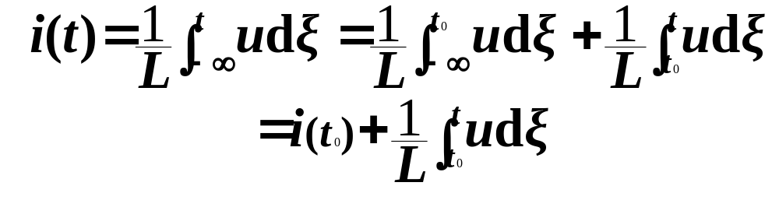
电感元件VCR的积分关系
表明
电感元件有记忆电压的作用，故称电感为记忆元件
注
（1）当 u，i为非关联方向时，上述微分和积分表达式前要冠以负号 ;
（2）上式中i(t₀)称为电感电流的初始值，它反映电感初始时刻的储能状况，也称为初始状态。

Slide 38
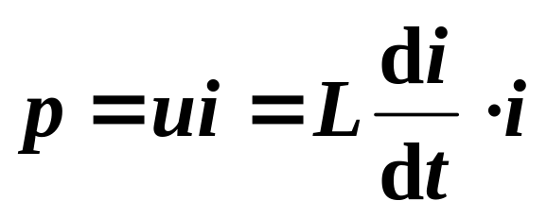
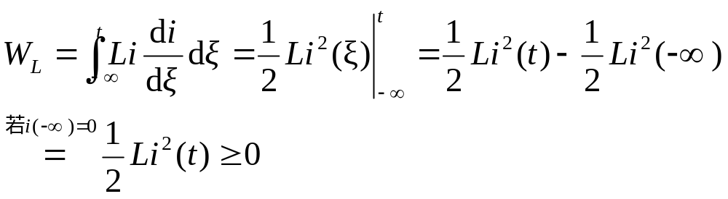
3. 电感的功率和储能
u、 i 取关联参考方向
功率
电感的储能

Slide 39
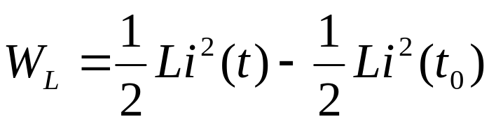
从t₀到 t 电感储能的变化量：
（1）电感的储能只与当时的电流值有关，电感
电流不能跃变，反映了储能不能跃变；
（2）电感储存的能量一定大于或等于零。
（3）电感能在一段时间内吸收外部供给的能量转化为磁场能量储存起来，在另一段时间内又把能量释放回电路，因此电感元件是无源元件、是储能元件，它本身不消耗能量。
表明

Slide 40
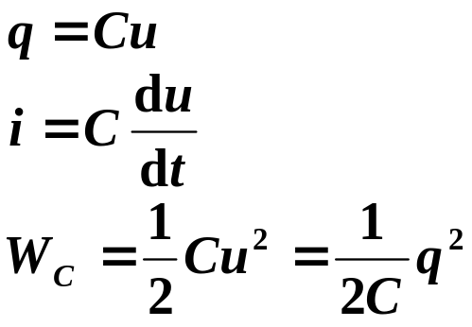
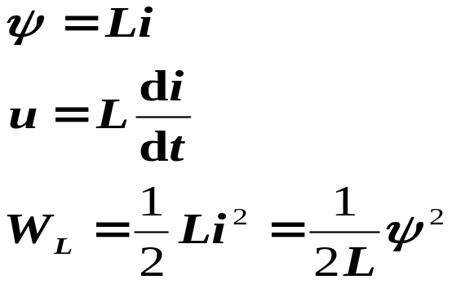
电容元件与电感元件的比较：
电容 C
电感 L
电压 u
电荷 q
电流 i
磁链 ψ
变量
关系式
(1) 元件方程的形式是相似的；
结论
(2) 若把 u-i，q-ψ ，C-L， i-u互换,可由电容元件的方程得到电感元件的方程；

Slide 41


1.7 电源元件 (independent source )
1. 理想电压源 ideal voltage source
定义
其两端电压总能保持定值或一定的时间函数，其
值与流过它的电流 i 无关的元件叫理想电压源。
电路符号
i
_
+

Slide 42
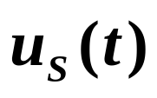
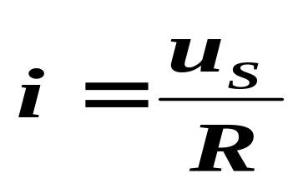
理想电压源的电压、电流关系
伏安关系
电源两端电压由电源本身决定，
与外电路无关；与流经它的电流方
向、大小无关。
u
通过电压源的电流由电源及外
电路共同决定。
i
例
i
+
R
电压源不能短路！
外电路
-

Slide 43
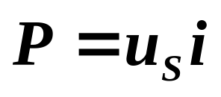

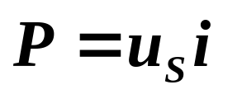
电压源的功率
（1） 电压、电流的参考方向非关联；
i
电流（正电荷 ）由低电位向 高电位移动，外力克服电场力作功电源发出功率。
+
+
物理意义：
u
_
_
发出功率，起电源作用
（2） 电压、电流的参考方向关联；
i
电场力做功 ， 电源吸收功率。
+
物理意义：
+
u
吸收功率，充当负载
_
_

Slide 44

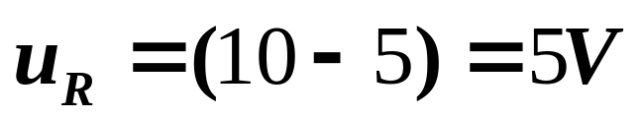

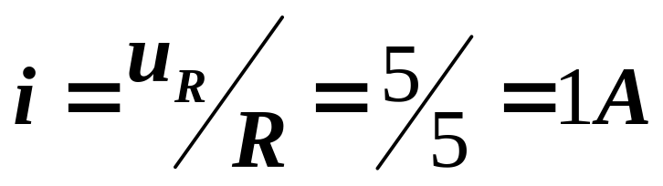
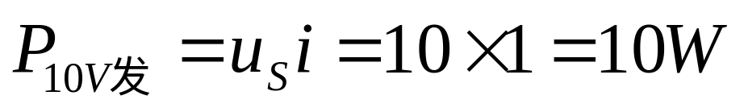
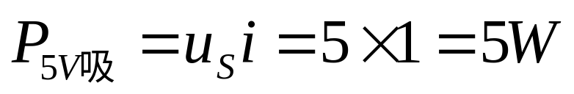

例
计算图示电路各元件的功率。
解
_
+
+
+
5V
10V
_
_
（发）
i
(吸)
(吸)
满足：P（发）＝P（吸）

Slide 45
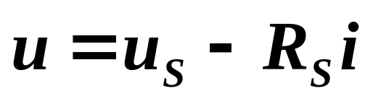

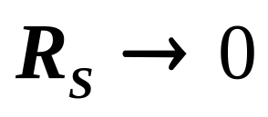
实际电压源
i
伏安特性
+
+
u
u_{s}
_
u
O
i
_
一个好的电压源要求
考虑内阻
实际电压源也不允许短路。因其内阻小，若短路，电流很大，可能烧毁电源。

Slide 46


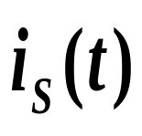
2. 理想电流源ideal current source
其输出电流总能保持定值或一定
的时间函数，其值与它的两端电压u
无关的元件叫理想电流源。
定义
伏安关系
电路符号
_
+
u
u
理想电流源的电压、电流关系
(1) 电流源的输出电流由电源本身决定，与外电路无关；与它两端电压方向、大小无关
i
电流源两端的电压由电源及外电路共同决定

Slide 47

例
+
R
u
外电路
-
电流源不能开路！电流源开路没有意义,与电流源的特性不相容.

Slide 48





电流源的功率
（1） 电压、电流的参考方向非关联；
+
u
发出功率，起电源作用
_
（2） 电压、电流的参考方向关联；
+
吸收功率，充当负载
u
_
或：
发出负功

Slide 49




例
计算图示电路各元件的功率。
i
解
+
+
5V
u
2A
_
_
(发)
(消耗)
满足：P（发）＝P（吸）

Slide 50


实际电流源
伏安特性
i
+
u
i_{s}
u
_
O
i
一个好的电流源要求
考虑内阻
实际电流源也不允许开路。因其内阻大，若开路，电压很高，可能烧毁电源。

Slide 51

1.8 受控电源 (非独立源)
(controlled source or dependent source)
1. 定义
电压或电流的大小和方向不是给定的时间函数，而是
受电路中某个地方的电压(或电流)控制的电源，称受控源。
电路符号
+
–
受控电压源
受控电流源

Slide 52

2. 分类
根据控制量和被控制量是电压u 或电流i ，受控源可分
四种类型：当被控制量是电压时，用受控电压源表示；当被
控制量是电流时，用受控电流源表示。
(1) 电流控制的电流源 ( CCCS )
四端元件
i₁
i₂
+
+
β i₁
u₁
u₂
_
_
β : 电流放大倍数
输入：控制部分
输出：受控部分

Slide 53


(2) 电压控制的电流源 ( VCCS )
i₁
i₂
+
+
u₁
gu₁
u₂
_
_
g: 转移电导
(3) 电压控制的电压源 ( VCVS )
i₁
i₂
+
+
+
u₁
μu₁
u₂
_
_
μ: 电压放大倍数
-

Slide 54

(4) 电流控制的电压源 ( CCVS )
i₁
i₂
+
+
+
u₁
ri₁
u₂
r : 转移电阻
_
_
-

Slide 55


3. 受控源与独立源的比较
(1) 独立源电压(或电流)由电源本身决定，与电路中其它电压、电流无关，而受控源电压(或电流)由控制量决定。
(2) 独立源在电路中起“激励”作用，在电路中产生电压、电流，而受控源只是反映输出端与输入端的受控关系，在电路中不能作为“激励”。
5i₁
求：电压u_{2。}
例
+
-
+
+
解
u₁=6V
i₁
3Ω
u2
_
_

Slide 56
1.9 基尔霍夫定律
( Kirchhoff’s Laws )
基尔霍夫定律包括基尔霍夫电流定律 ( KCL )和基尔霍夫电压定律( KVL )。它反映了电路中所有支路电压和电流所遵循的基本规律，是分析集总参数电路的基本定律。基尔霍夫定律与元件特性构成了电路分析的基础。

Slide 57
1. 几个名词
（1）支路 (branch)
电路中通过同一电流的分支。(b)
i₁
i₃
a
+
+
b=3
u_{S1}
u_{S2}
_
_
R₃
n=2
i₂
R₁
R₂
b
三条或三条以上支路的连接点称为结点。( n )
(2) 结点 (node)

Slide 58
(3) 路径(path)
两结点间的一条通路。由支路构成。
(4) 回路(loop)
由支路组成的闭合路径。( l )
+
+
3
u_{S1}
u_{S2}
l=3
_
_
1
2
R₃
R₁
R₂
(5) 网孔(mesh)
对平面电路，其内部不含任何支路的回路称网孔。
网孔是回路，但回路不一定是网孔

Slide 59









2. 基尔霍夫电流定律 (KCL)
在集总参数电路中，任意时刻，对任意结点流出或流入该结点电流的代数和等于零。
流进的电流等于流出的电流
例
令流出为“+”，有：

Slide 60










例
1
2
三式相加得：
表明KCL可推广应用于电路中包围多个结点的任一闭合面
3
明确
（1） KCL是电荷守恒和电流连续性原理在电路中任
意结点处的反映；
（2） KCL是对支路电流加的约束，与支路上接的是
什么元件无关，与电路是线性还是非线性无关；
（3）KCL方程是按电流参考方向列写，与电流实际
方向无关。

Slide 61


3. 基尔霍夫电压定律 (KVL)
在集总参数电路中，任一时刻，沿任一闭合路径绕
行，各支路电压的代数和等于零。
（1）标定各元件电压参考方向
R₂
I₂
（2）选定回路绕行方向，
顺时针或逆时针.
+
U2
U_{S1}
_
–U₁–U_{S1}+U₂+U₃+U₄+U_{S4}= 0
U3
R₃
R₁
U1
或：
U₂+U₃+U₄+U_{S4}=U₁+U_{S1}
I₁
I₄
U4
I₃
_
–R₁I₁+R₂I₂–R₃I₃+R₄I₄=U_{S1}–U_{S4}
U_{S4}
R₄
+

Slide 62

例
KVL也适用于电路中任一假想的回路
a
+
U₁
-
明确
+
U₂
（1） KVL的实质反映了电路遵
从能量守恒定律;
_
+
U_{s}
（2） KVL是对回路电压加的约束，与回路各支路上接的是什么元件无关，与电路是线性还是非线性无关；
_
b
（3）KVL方程是按电压参考方向列写，与电压实际
方向无关。

Slide 63
4. KCL、KVL小结：
(1) KCL是对支路电流的线性约束，KVL是对回路电压的线性约束。
(2) KCL、KVL与组成支路的元件性质及参数无关。
(3) KCL表明在每一结点上电荷是守恒的；KVL是能量守恒的具体体现(电压与路径无关)。
(4) KCL、KVL只适用于集总参数的电路。

Slide 64
















1。
2。
u =?
3.
4V
4.
3Ω
-
4V
i =?
-
+
-
-
+
+
3Ω
1A
+
-
+
-
5V
5V

Slide 65






I₁
I =?
5.
解
+
10Ω
1A
+
10V
-10V
-
-
4V
-
解
6.
+
+
3A
10A
2Ω
U =?
I
-

Slide 66

3I₂
5Ω
+
I =0
7.
-
I₂
+
+
10V
5Ω
U=?
-
5Ω
-
+
-
2I₂
解

